Slide 1
Macro VBA, Prática VBA e BD
Heleno Cardoso da Silva FIlho
Engenharia Produção – Wyden Área 1 | UniRuy
MSc Ciência da Computação

Slide 2
Tópico 10 – Macro VBA
VBA é uma ferramenta que pode ser usada no Microsoft Excel para dar mais opções de controle e edição numa planilha.
Para ativar o VBA, passos:
Passo 1. No menu “Arquivo”, clique no item de menu “Opções”;
Passo 2. Em seguida, acesse “Personalizar faixa de opções”;
Passo 3. Habilite o menu “Desenvolvedor”, clique em OK;
Passo 4. Observe que o Excel passa a oferecer um novo menu. Em “Desenvolvedor”, recursos do VBA e de criação de macros estarão ativos a partir de agora.

Slide 3
Tópico 10 – Macro VBA
Macro poder ser definida como uma série de comandos(em sequência), que podem ser cliques, toques no teclado ou até mesmo pequenas linhas de códigos com funções mais avançadas.
O principal benefício de uma macro é o ganho de tempo que ela proporciona, afinal ela automatiza algo que teria que ser feito de forma manual em diversas etapas.

Slide 4
Tópico 10 – Macro VBA
Uma macro pode ser criada de duas formas distintas:
Usando o gravador de Macros: Nesse procedimento o Excel armazena cada ação que fará parte da macro, depois o gravador de macro converte essas ações em comandos VBA(Visual Basic for Applications).
Usando VBA: Com a linguagem VBA, pode-se criar suas macros por conta própria.

Slide 5
Tópico 10 – Macro VBA - Exemplos
Public Sub Message()
MsgBox "Bem vindo ao Excel"
End Sub
Public Sub Auto_Open()
MsgBox "Consulte o seguinte url..."
End Sub

Slide 6
Tópico 10 – Macro VBA - Exemplos
Public Sub DataeHora()
Range(“A1”) = Now
End Sub
Public Sub fazerAlgoACadaCelula()
For Each cell In Selection.Cells
MsgBox cell
Next
End Sub

Slide 7
Conclusão
VBA é uma de linguagem de programação chamada Visual Basic usada na construção de aplicações; Também pode fazer uso do ambiente de programação e desenvolvimento, próprio das aplicações do Windows (VBE – Visual Basic Editor), assim como, pode utilizar da linguagem de programação para automatizar as tarefas que deseja executar através de macros.
A macro é um trecho de código escrito em VBA que realiza um “script” de tarefas.

Slide 8
Conclusão
O que é possível fazer com VBA?
Com o VBA é possível interagir completamente com o Excel, com outras aplicações do Windows e com o sistema operacional). Por exemplo:
Pedir para o usuário inserir dados e se comunicar com ele;
Abrir e fechar centenas de arquivos para busca de dados;
Buscar valores entre abas de forma automatizada;
Criar e imprimir relatórios;
Acessar bancos de dados;
Enviar listas de e-mails personalizados;
Criar novas funções para serem usadas no Excel.

Slide 9
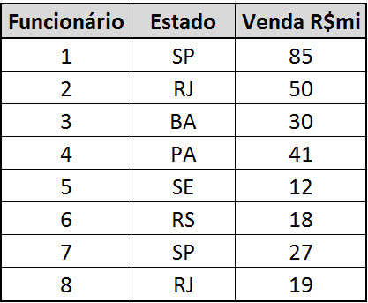
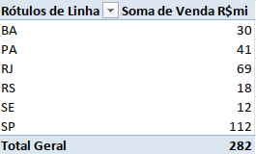
Exemplo – VBA (Prática)
1. Tabela Dinâmica (Criar macro para atualizar a Tabela Dinâmica)

Slide 10
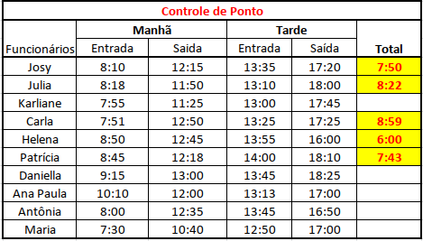
Exercício – VBA (Prática)
1. Criar macro para atualizar a carga horária trabalhada

Slide 11
Exemplo – BD (Prática)
Criar BD no MS Access. Objetivo cadastrar funcionários da empresa.
=> Estrutura das Entidades:
1. Cargo { CodCargo Numérico PK Auto Incremento, nome texto (40) }
2. Setor { CodSetor Numérico PK Auto Incremento, nome texto (60) }
3. Funcionario { Mat Numérico PK, nome texto (50), idade Numérico, DataCadastro data, CodCargo Numérico FK, CodSetor Numérico FK}

Slide 12
Exemplo – BD (Prática)
Criar um BD no MS Access. Objetivo cadastrar funcionários da empresa.
1. Criar tabelas para cadastrar cargos, setores e funcionários;
2. Criar formulário para alimentar os dados das tabelas;
3. Personalizar os formulários: Faça alterações, alterando a disposição dos campos;
4. Simular os dados: Preencha os formulários de cadastro de Cargos, Setores e Funcionários;
5. Criar consulta de dados para funcionários que trabalham no setor X;
6. Gerar relatório de funcionários;
7. Exportar para o EXCEL a matrícula do funcionário e a idade.

Slide 13
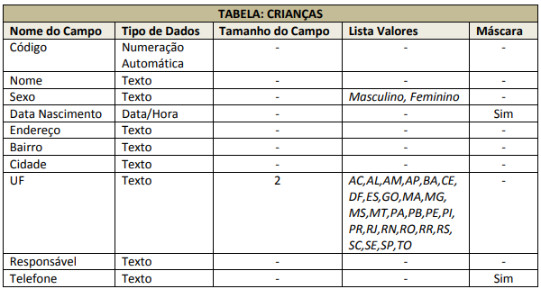
Exercício – BD (Prática)
Criar um BD no MS Access, para registrar os atendimentos de crianças recém-nascidas. O objetivo é acompanhar a evolução do peso dos recém-nascidos nos 06 primeiros meses de vida.
1. Criar tabela para cadastrar os dados das Crianças

Slide 14
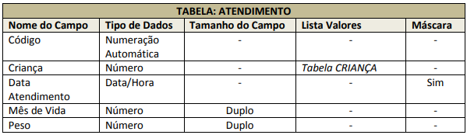
Exercício – BD (Prática)
1. Criar tabela para registrar os atendimentos realizados para determinada Criança;
2. Criar formulário para alimentar os dados das tabelas;
3. Personalizar os formulários: Faça alterações, alterando a disposição dos campos;
4. Simular os dados: Preencha os formulários de cadastro de Crianças e Atendimentos;
5. Criar uma consulta de dados para atendimentos no mês X;
6. Gerar relatório de atendimentos;
7. Exportar para o EXCEL o código da criança e o peso.

Slide 15
Macro VBA, Prática VBA e BD
Heleno Cardoso da Silva FIlho
Engenharia Produção – Wyden Área 1 | UniRuy
MSc Ciência da Computação

